Slide 1
Uvod u LINUX
Ubuntu u windowsima

Slide 2
UBUNTU-osnove
🔹 Besplatna i otvorenog koda Linux distribucija temeljena na Debianu
👉 Razvija je zajednica pod pokroviteljstvom Canonical Ltd.
Široko korišten na serverima, IoT uređajima, ali i na desktopima.
Programiranje, serveri, razvoj, edukacija
Notes:
Red Hat obitelj
Red Hat Enterprise Linux (RHEL) – komercijalna, stabilna, s dugoročnom podrškom, široko korištena u korporacijama
CentOS Stream / AlmaLinux / Rocky Linux – besplatni “community” klonovi RHEL–a, zamjena za klasični CentOS
Fedora – cutting-edge distro na kojem se testiraju noviteti prije nego ih Red Hat uključi u RHEL
2. SUSE obitelj
openSUSE Leap – stabilnija, “enterprise-grade” grana openSUSE-a
openSUSE Tumbleweed – rolling release model sa stalnim ažuriranjima
SUSE Linux Enterprise Server (SLES) – komercijalna verzija za poslovne korisnike
3. Arch obitelj
Arch Linux – minimalistički, rolling-release, s AUR repozitorijem za tisuće paketa
Manjaro – user-friendly “pre-konfigurirani” Arch s grafičkim instalatorom
4. Independent / Source-Based
Gentoo – kompilacija “iz izvornog koda” za maksimalnu optimizaciju i kontrolu
Slackware – jedna od najstarijih distribucija, naglasak na jednostavnosti i “Unix-pristupu”
5. Lightweight / Special-purpose
Alpine Linux – izuzetno lagan, koristi musl libc i busybox, popularan u kontejnerima
Tiny Core Linux – ekstremno mala ISO-slika (nekoliko megabajta), za very-low-end hardver
6. Novi koncepti
NixOS – deklarativna konfiguracija sustava i reproduktivne buildove preko Nix paketa
Guix System – sličan NixOS-u, ali baziran na GNU-Guix alatima
7. BSD sustavi (nije Linux, ali “Unix-like”)
FreeBSD – popularan na serverima i NAS uređajima
OpenBSD – naglasak na sigurnosti i auditiranju koda
NetBSD – poznat po prenosivosti na razne arhitekture

Slide 3
WSL2 - osnove
👉 Windows Subsystem for Linux 2 (WSL2) je Microsoftova značajka koja omogućuje pokretanje GNU/Linux okruženja direktno unutar Windows 10/11, s potpunom Linux kernel podrškom
- Potpuni Linux kernel koji se ažurira kroz Windows Update
- Integracija Windows i Linux alata (npr. možete editirati Linux datoteke iz Windowsa i pokretati Windows .exe iz Linuxa)
- Niske resursne potrebe (ne treba vam punokrvni VM)
- Podrška za GUI Linux aplikacije (u Windows 11)

Slide 4
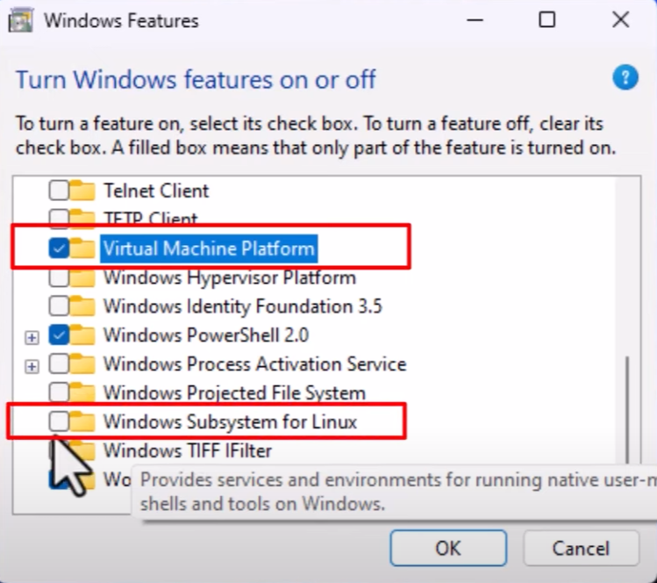
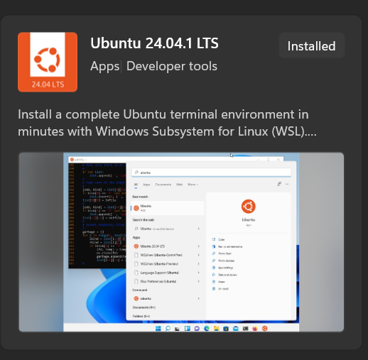
VJEžba
- Instalirajte WSL na svom racunalu sa Microsoft store-a
Notes:
O

